Slide 1
OutSystems: Vakbekwaam
Deel 13 — Datamodellering op schaal en koppelvlakken tussen apps

Slide 2
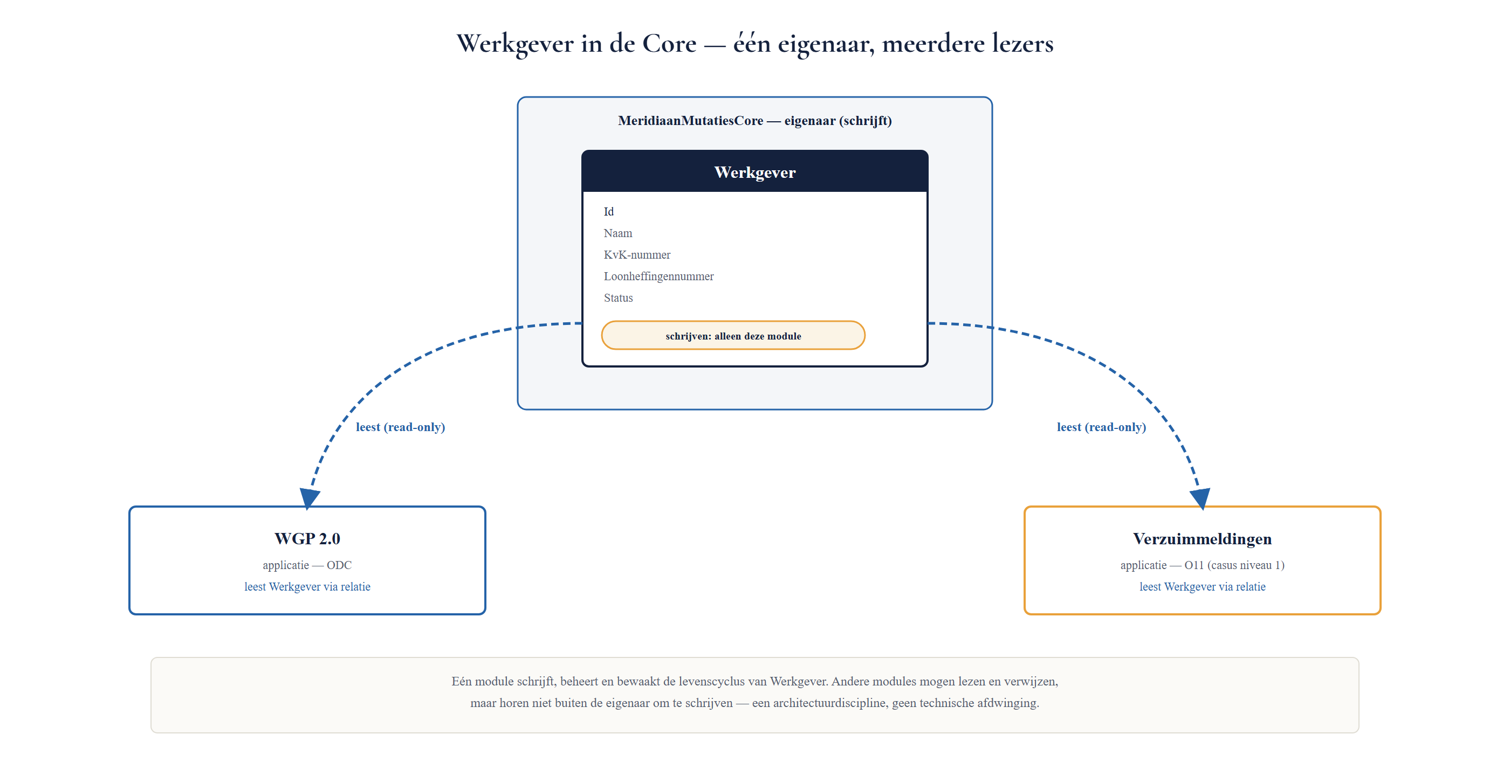
Wanneer een entity landschap-eigendom wordt
• Werkgever: nodig voor WGP 2.0 én Verzuimmeldingen
• Verhuist naar de Core-library
• Eigenaarschap wordt expliciet: één schrijft, anderen lezen

Slide 3
Relatie of API?

Slide 4
De vuistregel
 | Directe entity-relatie | API-koppelvlak
Binnen eigen landschap | Ja, meestal beste keuze | —
Over organisatiegrens | — | Ja (zie API-cursus)
Voorbeeld | Werkgever via library | Mutatie-API

Slide 5
Opdracht 13.1 — Relatie of API?
Drie situaties met Werkgever.
→ Werkboek 13.1

Slide 6
Wat verandert er bij schaal

Slide 7
Consistentie boven snelheid.
Elke wijziging is nu een gecoördineerde afweging.

Slide 8
Baan A / Baan B
A — Werkgever verplaatsen naar Core in Service Studio
B — Zelfde verplaatsing + sluiproute testen in ODC Studio
→ Werkboek, eigen baan

Slide 9
Eigenaarschap afdwingen: O11 versus ODC
 | O11 | ODC
Directe DB-toegang | Vaker mogelijk → sluiproute makkelijker | Primair via entity-laag → sluiproute lastiger

Slide 10
Reflectieopdracht 13.2
Waarom is eigenaarschap afspraak én techniek, niet alleen techniek?
→ Werkboek 13.2

Slide 11
Kernpunten deel 13
• Gedeelde entity vraagt expliciet eigenaarschap
• Relatie binnen het landschap, API over de organisatiegrens
• Wijzigingen aan gedeeld datamodel: gecoördineerd, niet individueel
• ODC bemoeilijkt sluiproutes rond eigenaarschap sterker dan O11

Slide 12
Volgende deel: Performance — aggregates, caching, meten

